Slide 1

Green Days
Crée par Rukun et Rupeng Dou

Slide 2
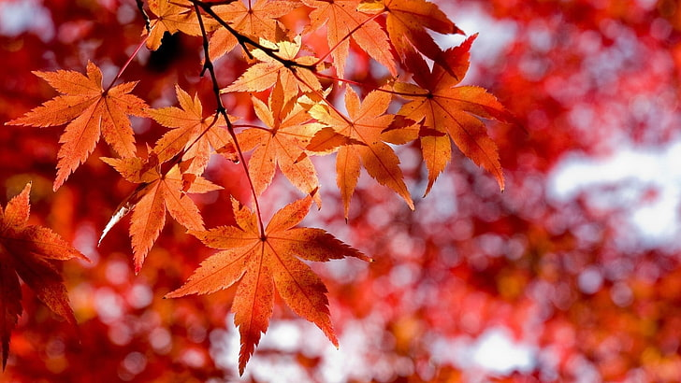


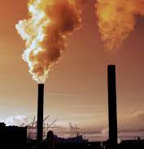
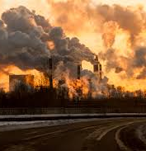
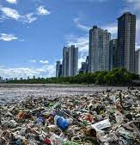

Mission, motivation et objectif

Slide 3

Utilités
Rester informé et surtout interessé par la crise écologique et se sentir concerné par le problème.
Créer une communauté de personnes interessantes et interessées par le problème. Créer une plateforme pour échanger les idées pour mieux agir ensemble.
Donner une opportunité qui dépasse les conseils et la sensibilization pour passer à L’ACTION. Organiser des journées GREEN DAY!
Réunir les citoyens militants pour un monde plus vert et leur offrir une oppotunité de s’exprimer

